Slide 1
Муниципальное общеобразовательное учреждение
«Средняя общеобразовательная школа № 14 города Пугачёва
Саратовской области имени П.А.Столыпина»
      «Люблю тебя мой край родной»
Проект разработан учащимися 3 В класса
Руководитель проекта: учитель начальных классов
Ерина Ирина Николаевна

Slide 2
Методический паспорт проекта
Руководители проекта: учителя начальных классов
Ерина Ирина Николаевна
Проект разработан учащимися 2 В классов МОУ СОШ №14
Тип проекта: творческий с элементами исследования
Время работы: проект среднесрочный
Используемые медиаресурсы:
текстовый редактор WORD, презентация, созданная в среде POWER POINT

Slide 3
Проблема проекта:
Любишь ли ты свое село?, свой край?, свою землю? Как можно ответит на этот вопрос, если ты мало что знаешь об этом. Как можешь ты заметить красоту родного края, если даже не подозреваешь об его истории. Как можешь стать бережным, если не знаешь, какое значение всё это богатство имеет для твоих собственных предков.
Целью данного проекта являлось изучение и исследование родного края и популяризация имеющихся краеведческих материалов, развитие навыков исследовательской работы и воспитание у школьников патриотических чувств.
Задачи:
1. Расширить представление учащихся об истории родного края;
2. Научить:
• работать с разными видами исторических источников;
• пользоваться программой MS Pawer Point для оформления результатов;
• кратко излагать свои мысли устно и письменно.
3.Формировать умения и навыки:
• самостоятельной работы с учебным материалом
• навыки работы в команде
• умение увидеть проблему и наметить пути её решения
4. Воспитывать уважение к истории края, людям, создающим эту историю. Воспитывать бережное отношение к природе, обычаям и традициям родного края.

Slide 4
Работа над проектом:
1 этап: организационный:
постановка проблемы, разбивка на группы, выбор тем учащимися; определение задач и планирование деятельности;
2 этап: поисковый и исследовательский:
сбор информации учащимися по определенной теме;
3этап: обобщающий:
обобщение и систематизация материала, работа оформительской группы;
4 этап: предъявление проекта и его продукта:
презентация проекта и его оценивание.

Slide 5
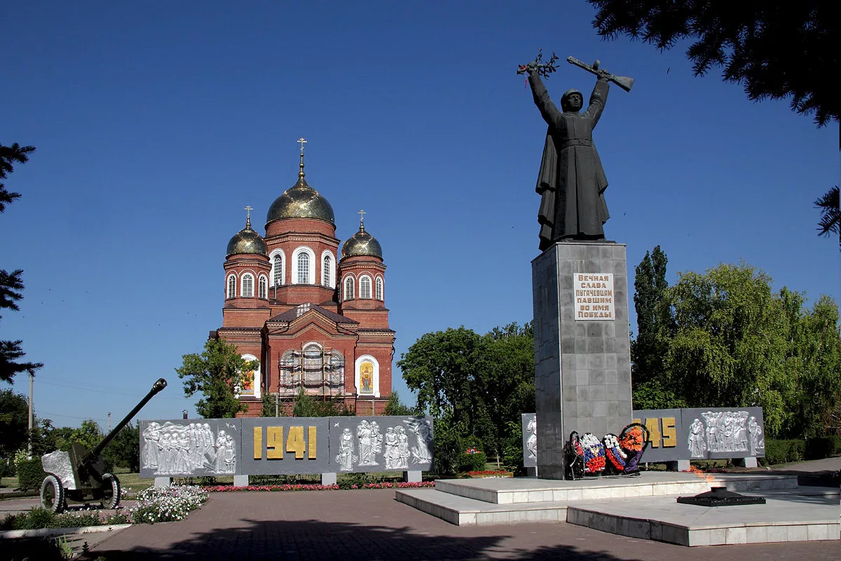
Путешествие начинается…

Slide 6
У каждого есть Родина своя,
У каждого есть дом, где он родился…
Н. Дружков

Slide 7
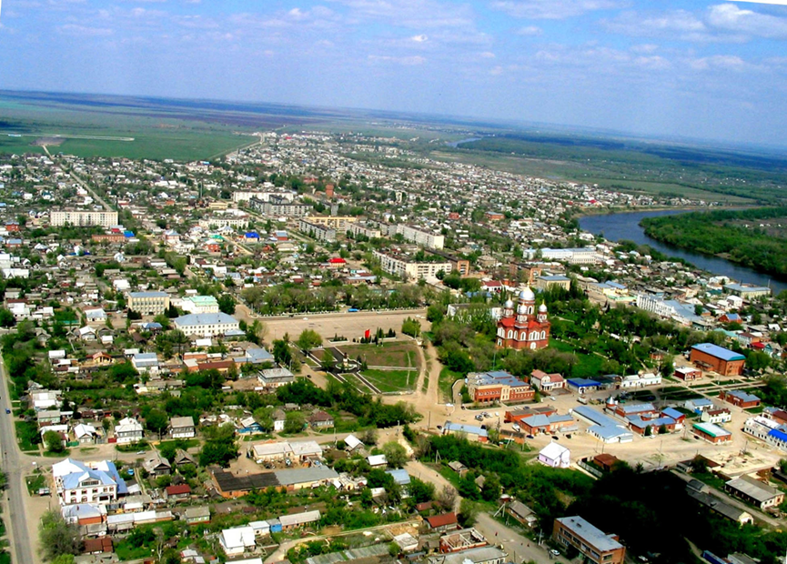
Каждый из нас может прославить свой родной край: добрыми делами, героическими поступками, новыми открытиями и свершениями.

Slide 8


Slide 9
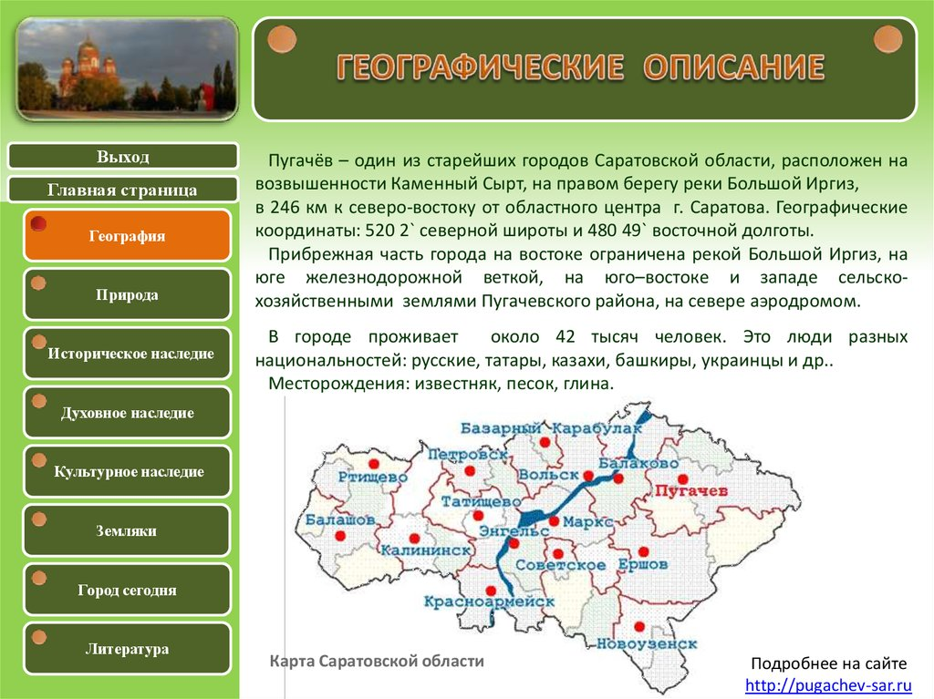

Slide 10
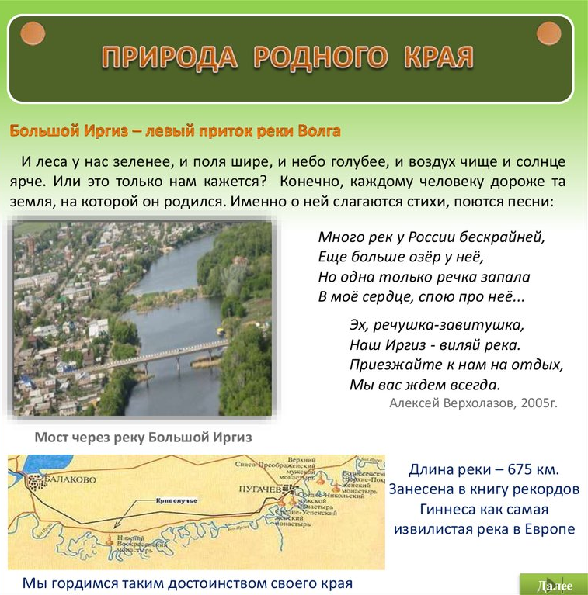

Slide 11
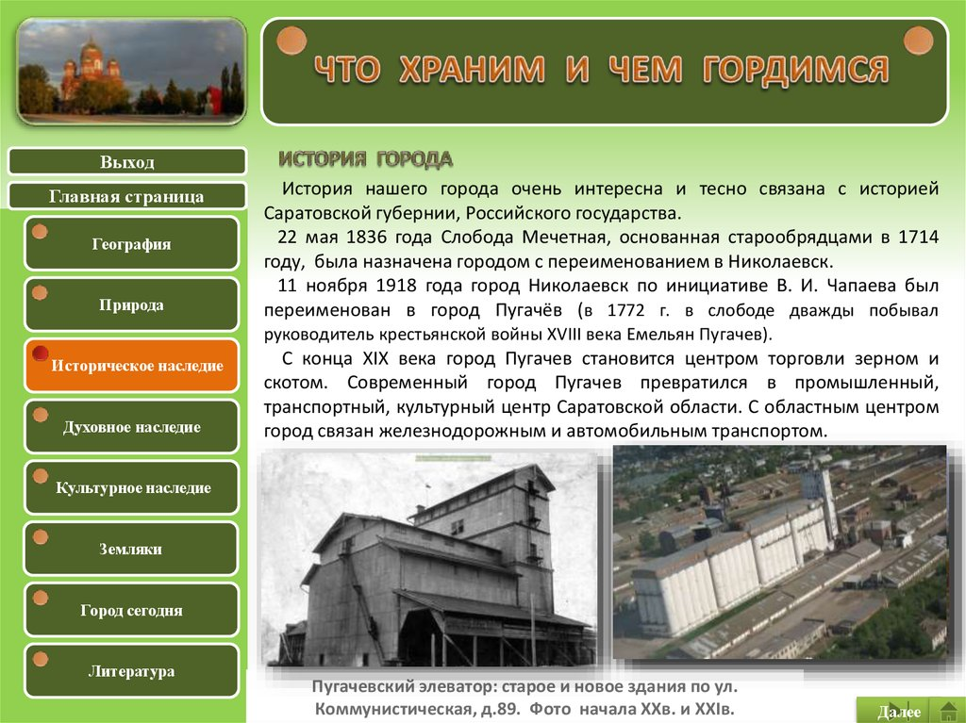

Slide 12
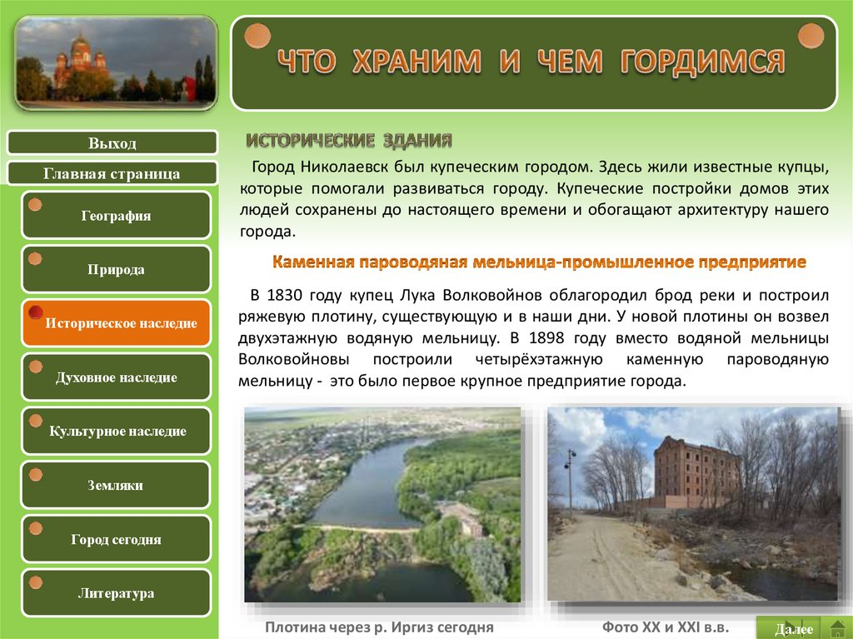

Slide 13
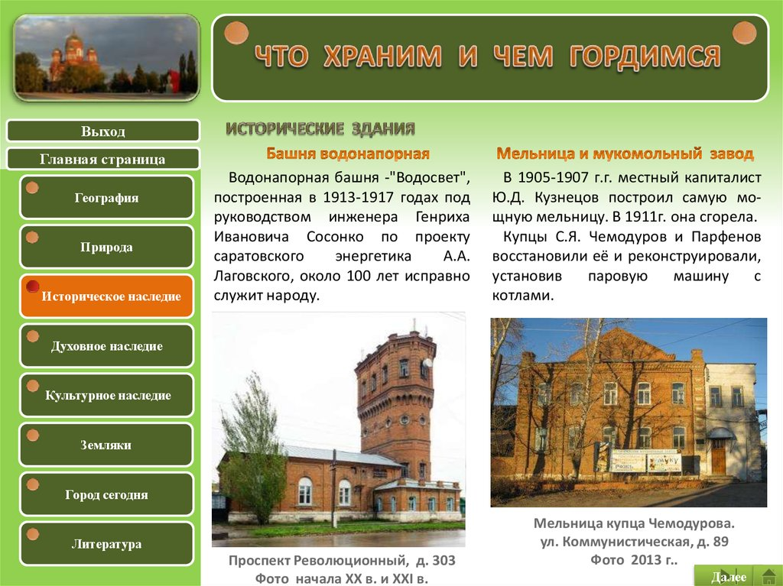

Slide 14
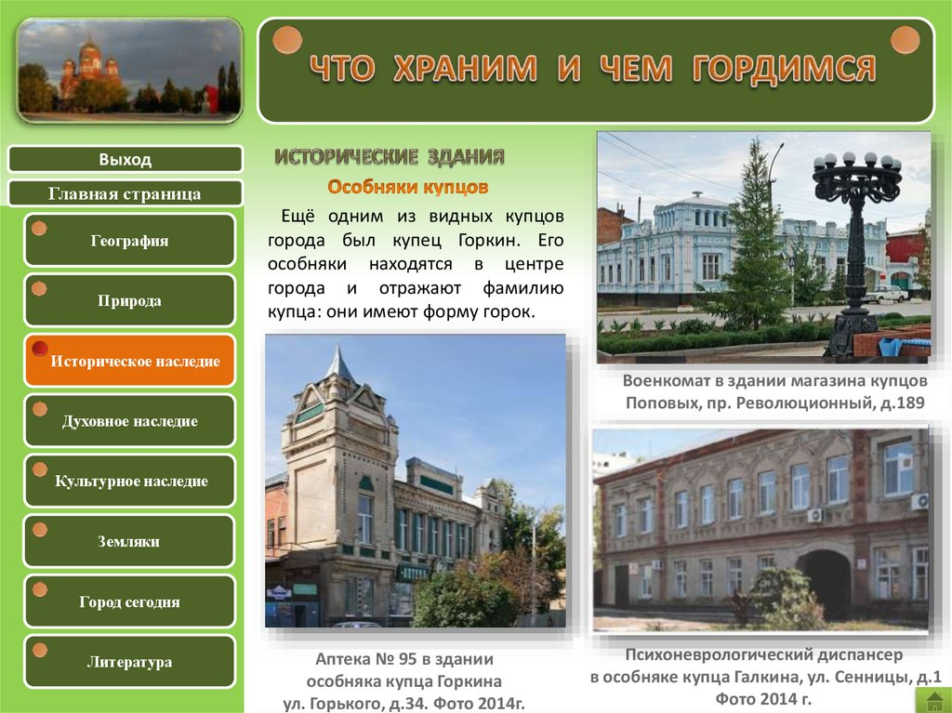

Slide 15
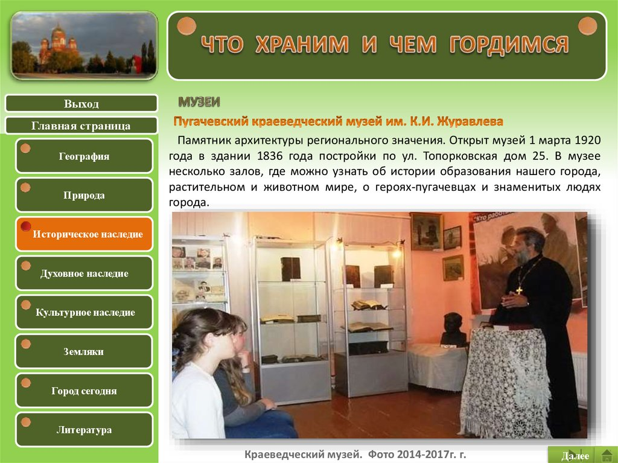
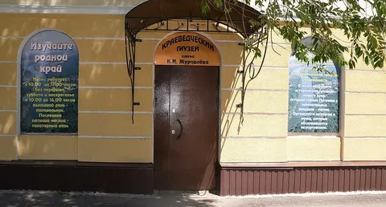

Slide 16
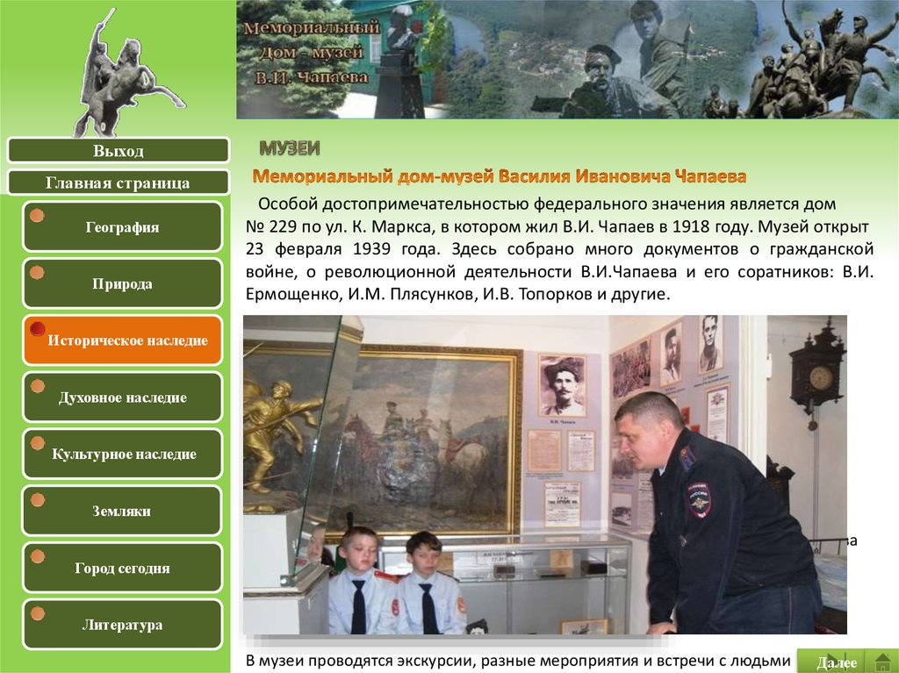
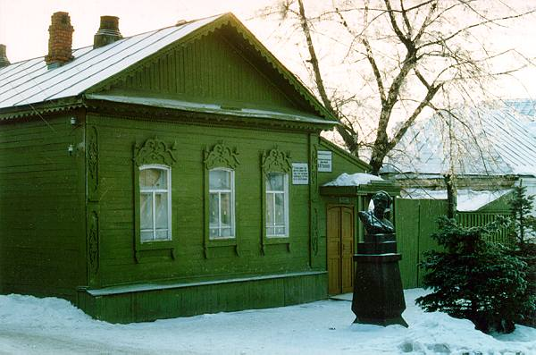

Slide 17
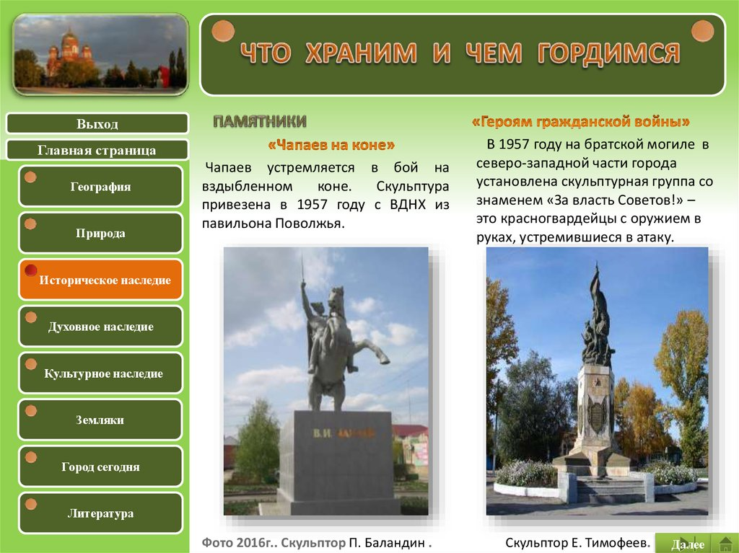

Slide 18
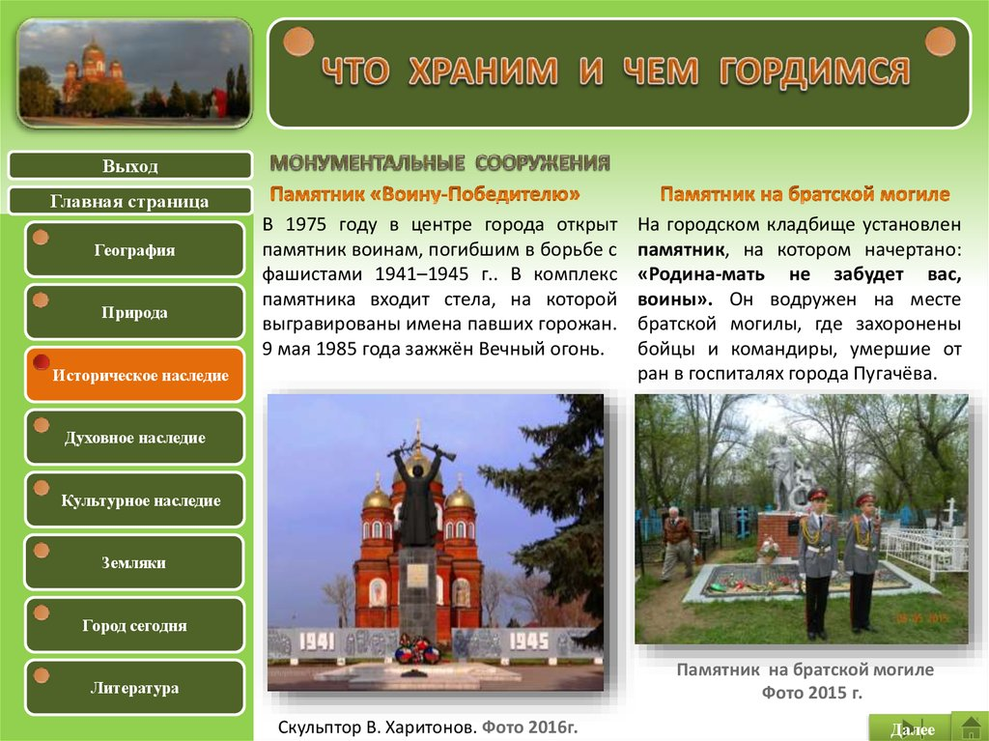

Slide 19
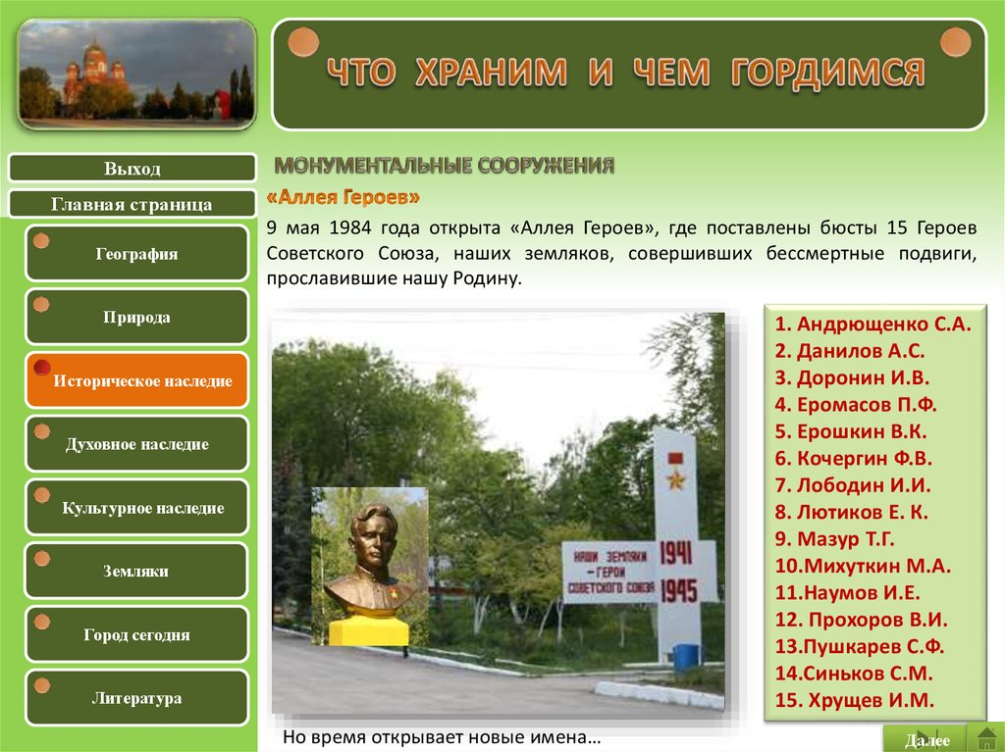

Slide 20
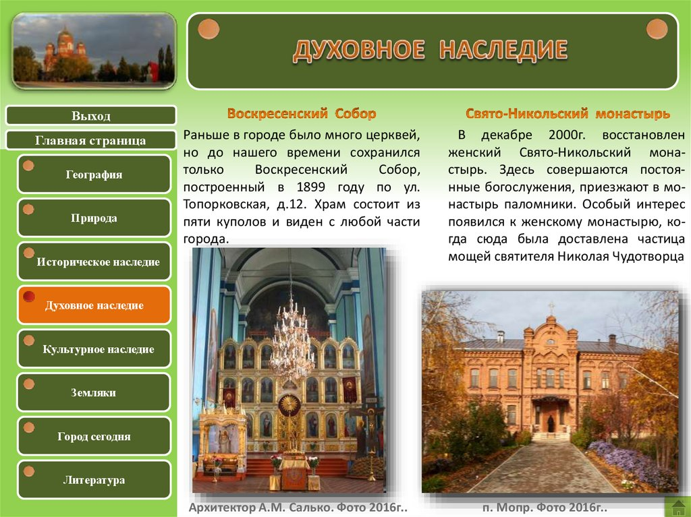

Slide 21
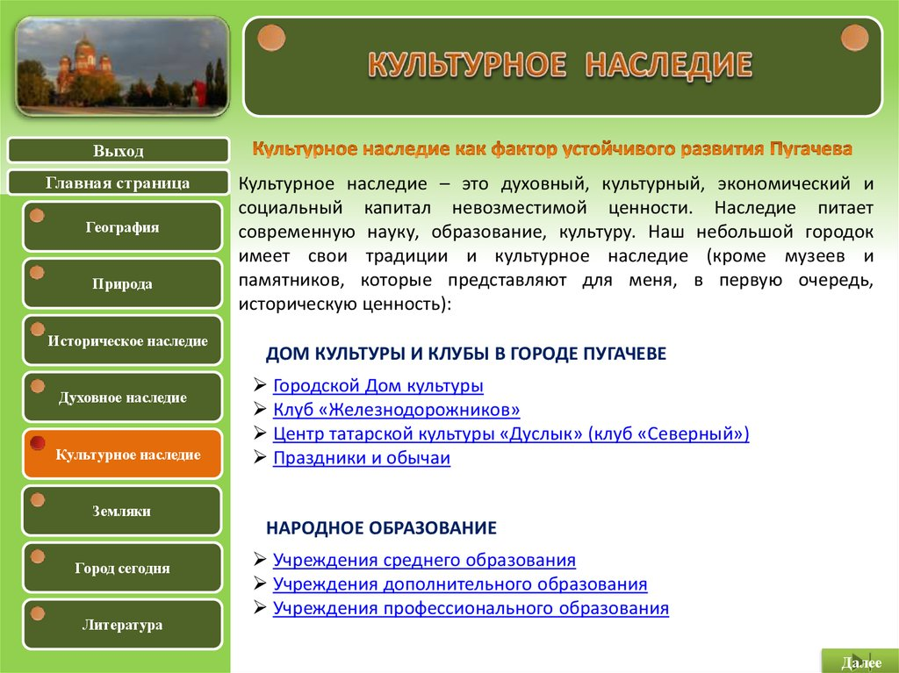

Slide 22
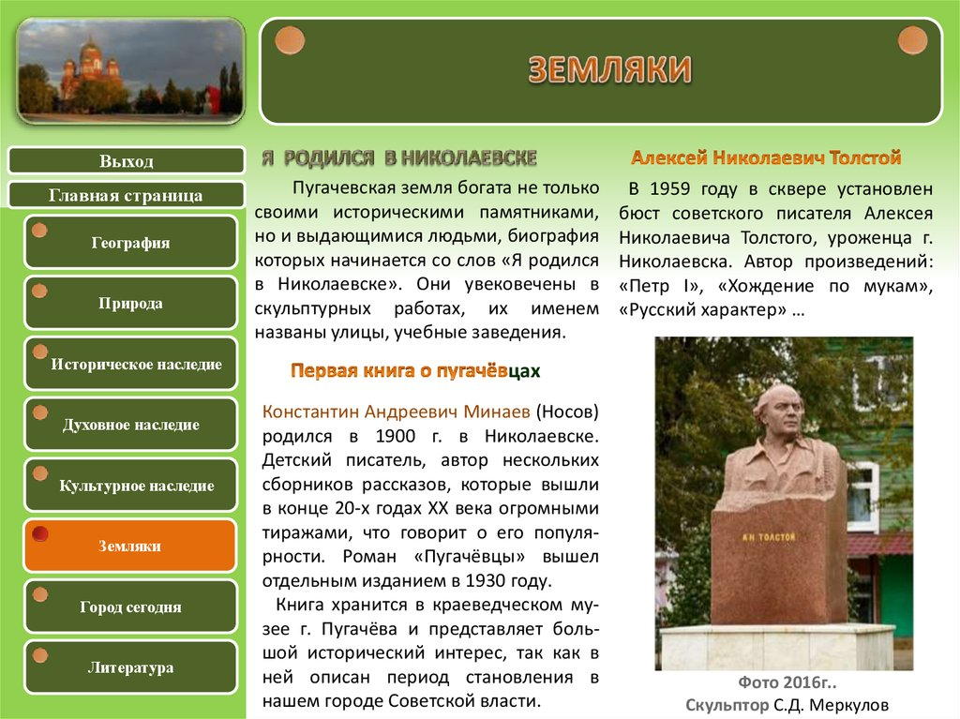

Slide 23
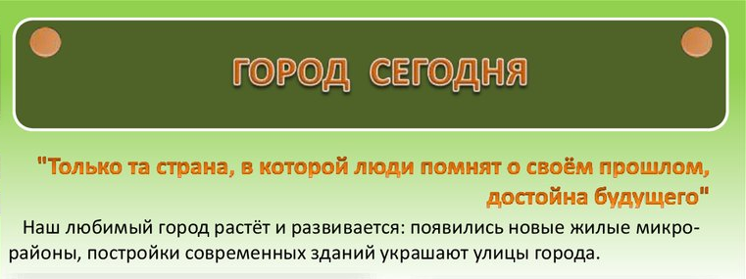
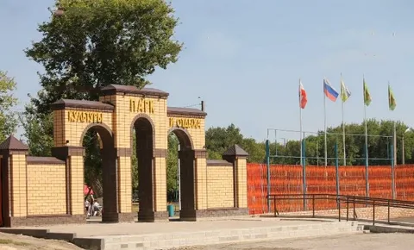
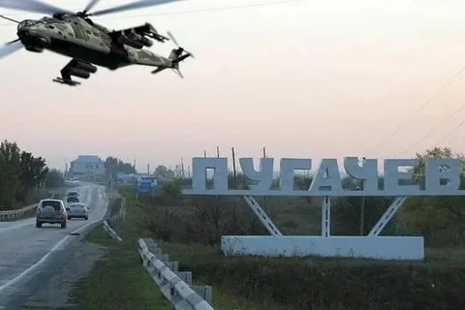
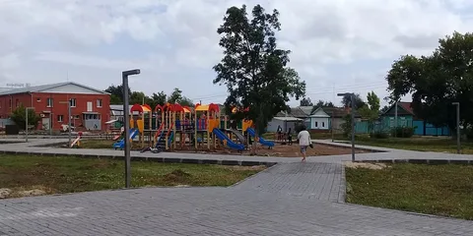
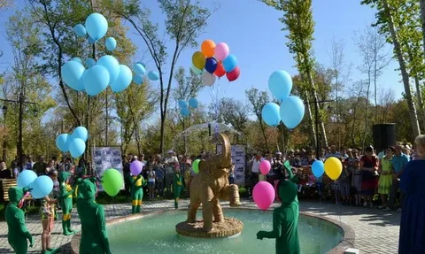

Slide 24
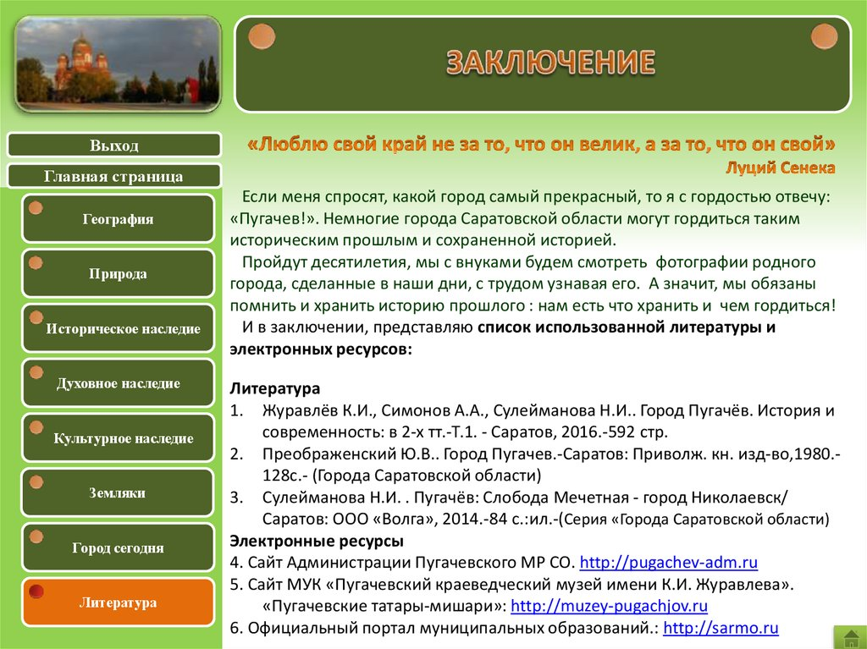

Slide 25


